Slide 1

Tarea 2 - Análisis de Datos
Regresión Lineal Simple
"Most Streamed Spotify Songs 2024"
Profesor: Boris Panes
Integrantes:
Bruno San Martín
Carlos Saquel
Camilo Rivera
Juan Ugalde
Domingo 6 de octubre de 2024

Slide 2

Introducción
En esta segunda entrega, se llevará a cabo una regresión lineal utilizando el mismo dataset "Most Streamed Spotify Songs 2024". El objetivo es analizar la relación entre diferentes variables del conjunto de datos, en búsqueda de factores como las reproducciones y los likes influyen en el éxito y popularidad de las canciones en diversas plataformas.
Link del dataset: https://www.kaggle.com/datasets/nelgiriyewithana/most-streamed-spotify-songs-2024

Slide 3
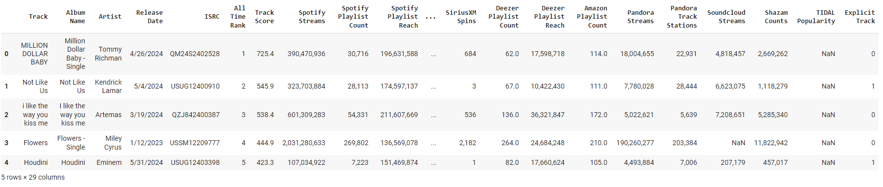
Características del set de datos
El dataset contiene 4.600 registros y 29 variables, que representan las canciones más reproducidas en Spotify durante 2024. Incluye información sobre los artistas, el ranking máximo alcanzado, la fecha de lanzamiento, y las métricas de reproducciones y likes en diversas plataformas, tales como YouTube, TikTok, Apple Music, Deezer, Amazon, Pandora, SoundCloud y Shazam. Además, el dataset cuenta con una variable categórica binaria que indica si la canción es explícita.
Los tipos de variables presentes en el dataset son:
22 variables de tipo object (categóricas o de texto)
6 variables de tipo float64 (numéricas continuas)
1 variable de tipo int64 (numérica discreta)

Slide 4
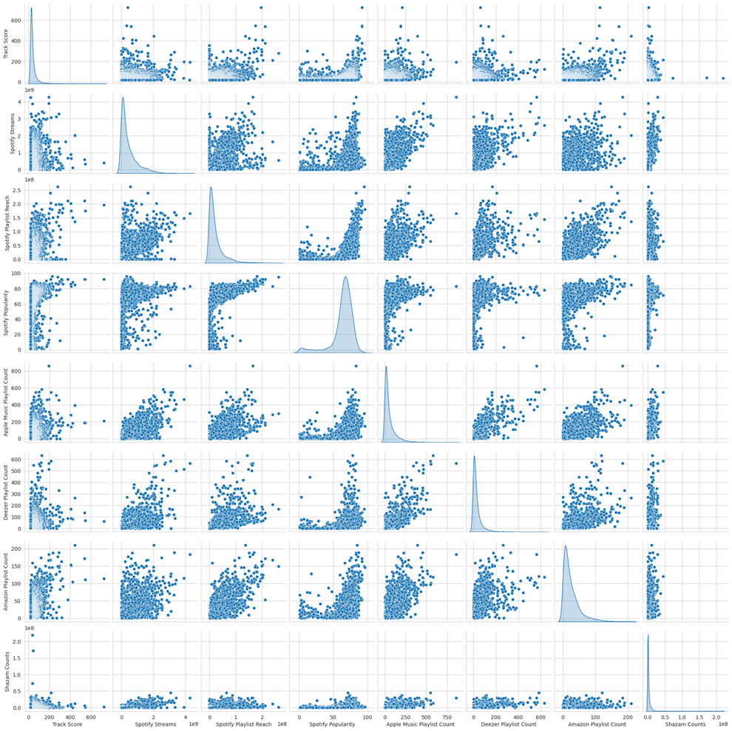
Selección de variables
Análisis del contenido y distribución
Para seleccionar las variables independientes (X) y dependientes (Y) de la regresión lineal, se realizó un análisis del contenido y la distribución de los datos. A través de gráficos de dispersión, se evaluaron visualmente las relaciones entre las variables, identificando aquellas que mostraban una posible correlación.
En el contexto de este ejercicio, resulta interesante analizar cómo la plataforma Shazam, diseñada para identificar canciones específicas, se relaciona con la popularidad de esas canciones en Spotify. Esto sugiere que los usuarios que utilizan Shazam para descubrir una canción podrían, posteriormente, reproducirla en Spotify, estableciendo un vínculo directo entre el reconocimiento musical y su consumo en la plataforma de streaming.

Slide 5
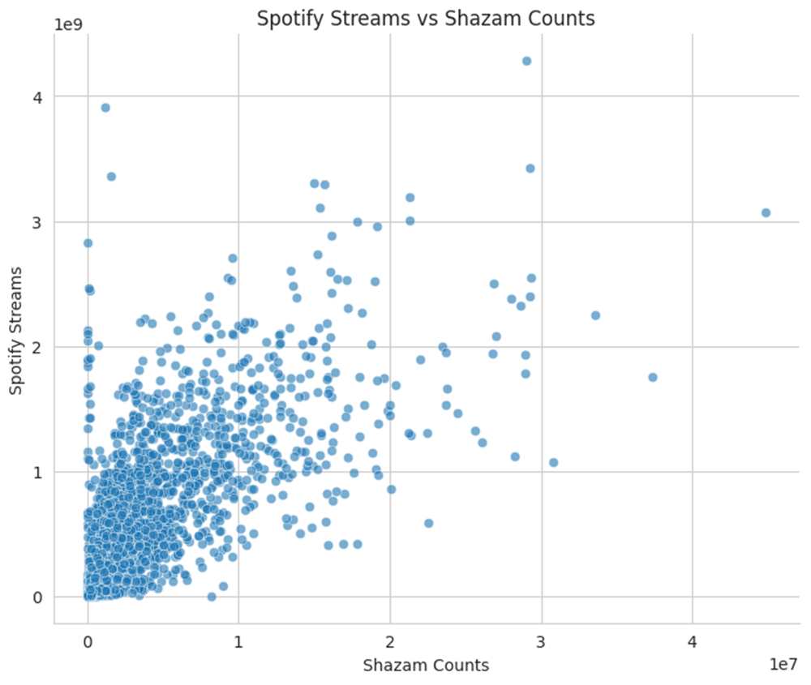
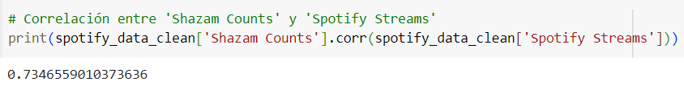
Selección de variables
Reproducciones en Spotify vs Recuento en Shazam
Este enfoque permitió seleccionar las búsquedas en Shazam como variable independiente (X) y las reproducciones en Spotify como variable dependiente (Y), dado que el gráfico de dispersión sugiere una relación significativa entre ambas variables.
La correlación de pearson entre las dos variables es de 0.73, lo que indica una fuerte relación positiva entre las búsquedas en Shazam y la popularidad de las canciones en Spotify, sugiriendo que a medida que una canción es identificada más veces en Shazam, también tiende a ser reproducida más en Spotify.
Para los análisis posteriores, nos quedamos con un total de 3,972 registros.

Slide 6
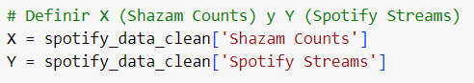
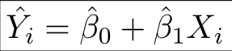
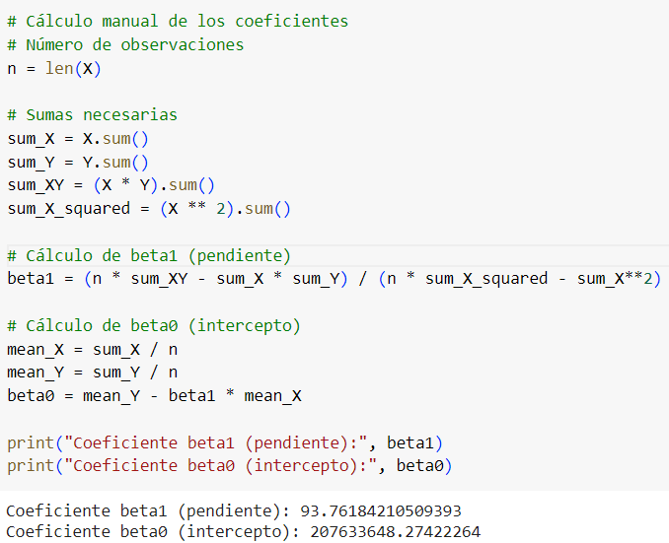
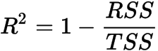
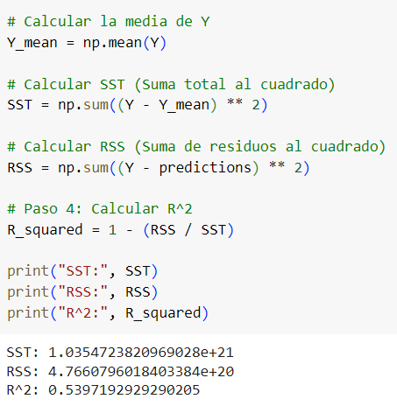
Cálculo de los coeficientes
Cálculo de los coeficientes de la regresión
Cálculo del R^2

Slide 7
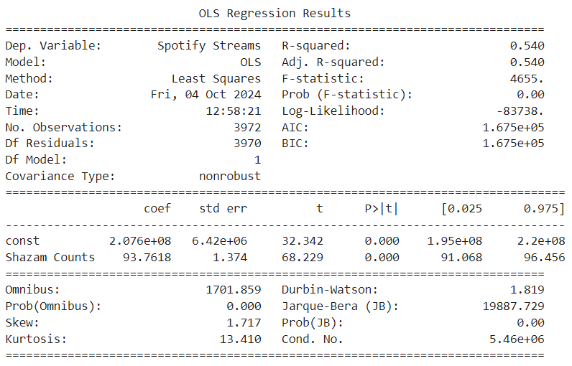
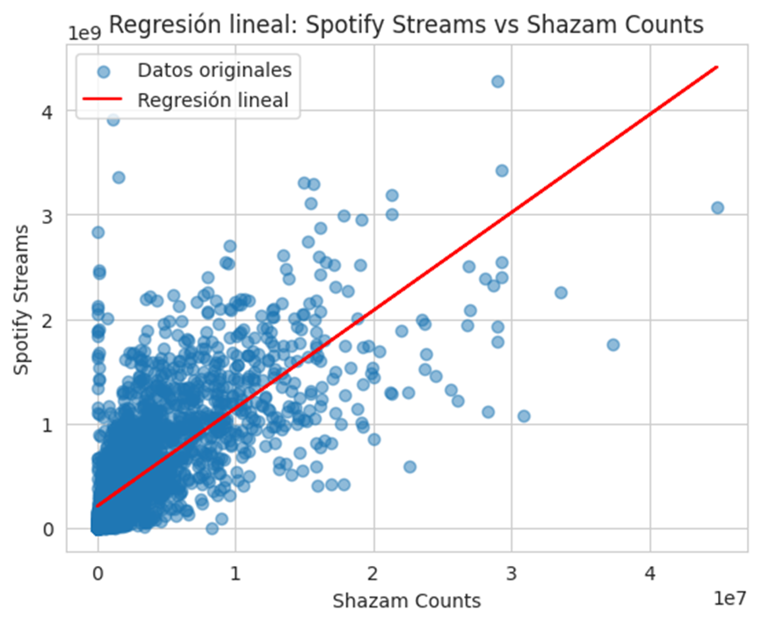
Regresión Lineal Simple

Slide 8
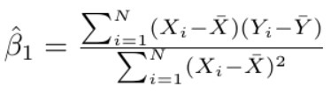
Resultados
R-squared (R-cuadrado): 0.540
Interpretación: El valor de R-cuadrado indica qué porcentaje de la variación en la variable dependiente (Spotify Streams) puede explicarse por la variable independiente (Shazam Counts). En este caso, un valor de 0.540 significa que el 54% de la variación en las reproducciones de Spotify puede explicarse por las búsquedas en Shazam. Es un valor moderado, lo que sugiere que hay una relación importante entre ambas variables, aunque no es perfecta.
Coeficiente de Shazam Counts: 93.7618
Interpretación: Este coeficiente indica que, en promedio, por cada búsqueda adicional en Shazam, se asocian aproximadamente 93.76 reproducciones adicionales en Spotify. Es decir, la relación es positiva, y un aumento en las búsquedas en Shazam lleva a un aumento en las reproducciones en Spotify.

Slide 9
Resultados
Intercepto (const): 2.076e+08
Interpretación: El valor del intercepto (207,600,000) representa el valor estimado de las reproducciones de Spotify cuando las búsquedas en Shazam son cero. Este valor es bastante alto, lo que indica que incluso sin búsquedas en Shazam, se esperarían en promedio 207 millones de reproducciones de Spotify para las canciones de este conjunto de datos.
P-valor de Shazam Counts: 0.000
Interpretación: El p-valor es prácticamente cero, lo que significa que hay evidencia suficiente para rechazar la hipótesis nula, que establece el coeficiente es igual a 0. Esto implica que existe una relación estadísticamente significativa entre las búsquedas en Shazam y las reproducciones en Spotify. En otras palabras, es muy poco probable que esta relación ocurra por azar.
F-statistic: 4655
Interpretación: El estadístico F es utilizado para evaluar la hipótesis de que el modelo tiene valor predictivo. Un valor alto como este, junto con un p-valor asociado de 0.000, indica que el modelo en su conjunto es altamente significativo.

Slide 10
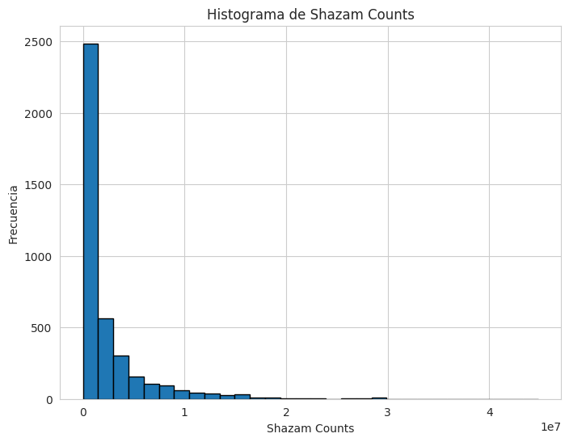
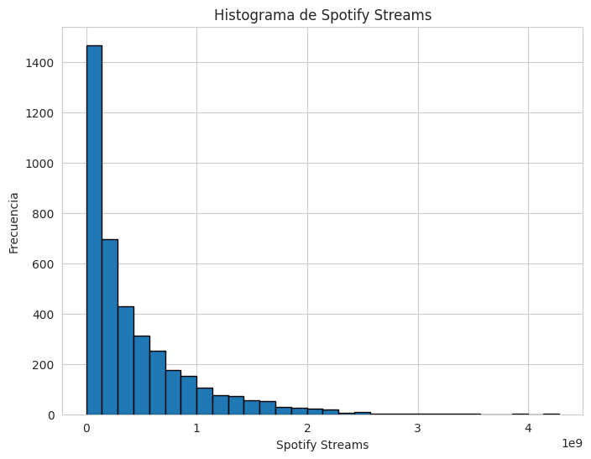
Histograma de los datos originales

Slide 11
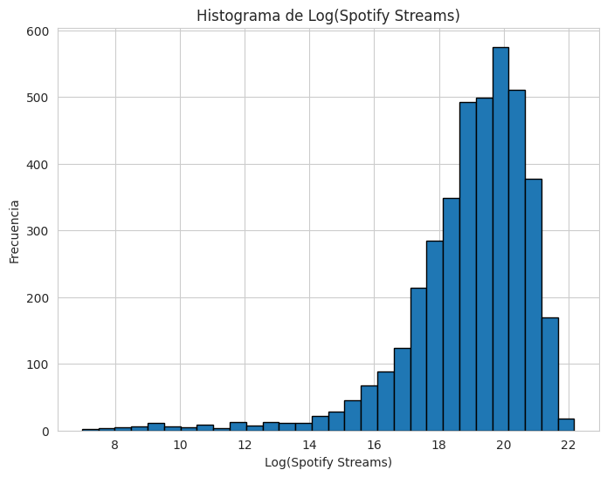
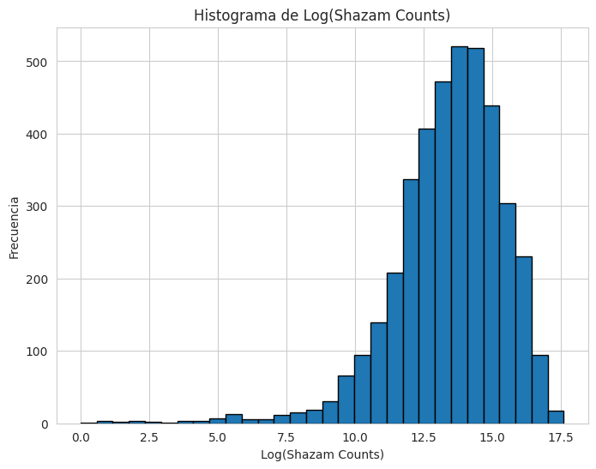
Histograma de los datos transformados con log

Slide 12
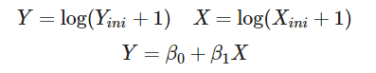
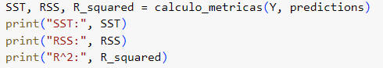
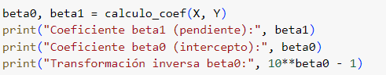
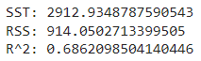
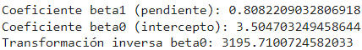
Alternativa con Transformación Logarítmica
Considerando la escala de los datos es una buena alternativa probar con una transformación logarítmica:

Slide 13
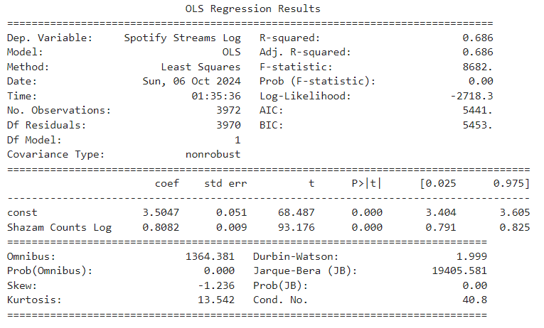
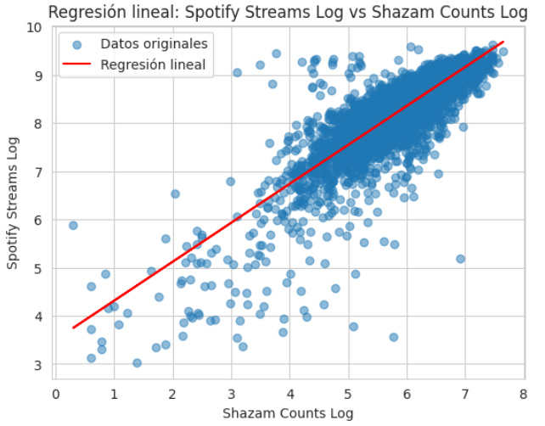
Regresión Lineal Simple - Transf. Log

Slide 14
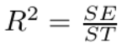
Resultados
R-squared (R-cuadrado): 0.686
Interpretación: El valor de R-cuadrado indica qué porcentaje de la variación en la variable dependiente (Spotify Streams Log) puede explicarse por la variable independiente (Shazam Counts Log). En este caso, un valor de 0.686 significa que el 68.6% de la variación en el logaritmo de las reproducciones de Spotify puede explicarse por el logaritmo de las búsquedas en Shazam. Es un valor moderado, lo que sugiere que hay una relación importante entre ambas variables, aunque no es perfecta.
Coeficiente de Shazam Counts: 0.808
Interpretación: Este coeficiente indica que, en promedio, por cada incremento de un 1% adicional de búsquedas en Shazam, se asocia aproximadamente un incremento en 0.808% de reproducciones adicionales en Spotify. Es decir, la relación es positiva, y un aumento en las búsquedas en Shazam lleva a un aumento en las reproducciones en Spotify.

Slide 15
Resultados
Intercepto (const): 3.504
Interpretación: El valor del intercepto (3.504) representa el valor estimado del logaritmo de las reproducciones de Spotify cuando las búsquedas en Shazam son cero. Al invertir la transformación tenemos que el valor estimado de las reproducciones de Spotify son alrededor de 3196 cuando las búsquedas en Shazam son 0.
P-valor de Shazam Counts: 0.000
Interpretación: El p-valor es prácticamente cero, lo que significa que la relación entre los logaritmos de las búsquedas en Shazam y los logaritmos de las reproducciones de Spotify es estadísticamente significativa. En otras palabras, es muy poco probable que esta relación ocurra por azar.
F-statistic: 8682
Interpretación: Un valor alto como este, junto con un p-valor asociado de 0.000, indica que el modelo en su conjunto es altamente significativo.

Slide 16
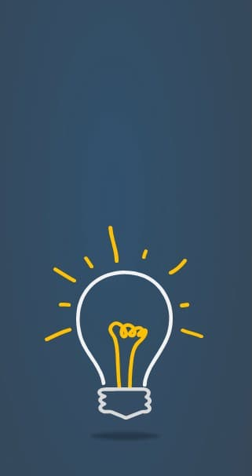
Conclusión
La regresión lineal simple muestra que existe una relación significativa y positiva entre los reconocimientos de canciones en en Shazam y las reproducciones en Spotify. Un mayor número de búsquedas en Shazam se asocia con un mayor número de reproducciones en Spotify.
Sin embargo, hay otros factores que explican el 46% restante de la variabilidad en las reproducciones, por lo que se podría necesitar incluir más variables para mejorar el ajuste del modelo.
Al aplicar una transformación logarítmica el modelo logra mejor la variabilidad de las reproducciones, aunque todavía queda un 31.4% de la variabilidad explicados por otros factores.

